Slide 1


Тренировъчен тест по информационни технологии
http://schoolacademy.telerik.com
Тест за подготовка за ИТ олимпиадата (НОИТ)
[Вашето име]
[Вашето училище]

Slide 2


Компютърни системи
Хардуерни въпроси

Slide 3
Компютърни системи (хардуер)
Въпросите от този раздел по конспект обхващат следните области:
Компютърни системи
Основни компоненти на компютърните системи, особености, характеристики, взаимодействие
Основни принципи на работа
Основни входно-изходни интерфейси и стандарти

Slide 4
Въпрос
…
…
…
…
…
…
…

Slide 5
Отговор
…
…
…
Информация:
…
…
…

Slide 6



Софтуерни системи
Компютърен софтуер

Slide 7
Компютърни програми (софтуер)
Въпросите от този раздел по конспект обхващат следните области:
Компютърни програми (софтуер)
Същност, функции, класифициране
Създаване
Начини на използване (инсталиране, стартиране, деинсталиране)

Slide 8
Въпрос
…
…
…
…
…
…
…

Slide 9
Отговор
…
…
…
Информация:
…
…
…

Slide 10


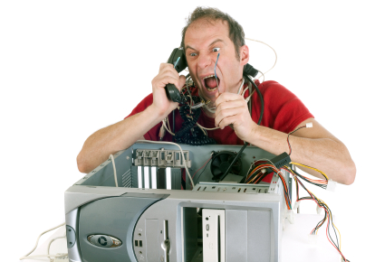
Работа с компютърни системи и програми
Инсталиране, използване, поддръжка, …

Slide 11
Работа с компютърни програми
Въпросите от този раздел по конспект обхващат следните области:
Правила за работа с компютърни системи и програми
Пускане и спиране
Диагностика
Откриване на проблеми
Поддържане
Тестване

Slide 12
Въпрос
…
…
…
…
…
…
…

Slide 13
Отговор
…
…
…
Информация:
…
…
…

Slide 14

Пренос на данни и бройни системи
Канали за пренос на данни, единици за измерване, работа с бройни системи

Slide 15
Пренос на данни. Бройни системи
Въпросите от този раздел по конспект обхващат следните области:
Средства на ИТ за пренос на данни (различни подходи и методи, физически среди и канали за пренос, предимства и недостатъци)
Основни единици за измерване на информация
Основи на двоичните пресмятания
Изчисления в различни бройни системи

Slide 16
Въпрос
Към кой от слоевете на OSI моделът се отнася протоколът XDR?
Сесиен слой
Транспортен слой
Канален слой
Физически слой
Представителен слой

Slide 17
Отговор
Представителният слой ( Presentation layer) се грижи за представяне на данните във вид, разбираем за получателя, като осигурява общия им формат за различни платформи. Към протоколите, отнасящи се към представителния слой, спадат XDR, NFS и др.
Информация:
http://bg.wikipedia.org/wiki/OSI_%D0%BC%D0%BE%D0%B4%D0%B5%D0%BB

Slide 18















Операционни системи
Архитектура, процеси, потребители, потребителски интерфейс, файлови системи

Slide 19
Операционни системи
Въпросите от този раздел по конспект обхващат следните области:
Операционни системи – понятия, основни функции и задачи, видове. Потребителски интерфейс – понятия, видове. Графичен интерфейс – понятия, основни обекти, основни операции, организация, настройки. Файл – понятия, характеристики. Файлова система – понятия, видове, логическа и физическа организация, основни обекти и действия с тях. Потребители, процеси, многозадачност.

Slide 20
Въпрос
…
…
…
…
…
…
…

Slide 21
Отговор
…
…
…
Информация:
…
…
…

Slide 22

Софтуерно инженерство
Анализ, спецификация, проектиране, прототип, имплементация, тестване, поддръжка, …

Slide 23
Софтуерно инженерство
Въпросите от този раздел по конспект обхващат следните области:
Основни фази от изпълнението на проект – анализ, моделиране, проектиране, създаване на прототип, имплементация, проверка (тестване и осигуряване на качеството), подобряване и усъвършенстване, документиране, съпровождане. Методи за моделиране. UML. Оценка на достоверността от изпълнението на проект. Планиране и управление на проекти.

Slide 24
Въпрос
…
…
…
…
…
…
…

Slide 25
Отговор
…
…
…
Информация:
…
…
…

Slide 26









Компресиране на данни
Алгоритми за компресия, софтуер за архивиране

Slide 27
Компресиране на данни
Въпросите от този раздел по конспект обхващат следните области:
Компресиране и декомпресиране на данни. Кодиране без и със загуба. Кодиране с линейно предсказване. Алгоритми на Шенън-Фано и Хъфман. Аритметично кодиране. Речниково кодиране: LZ-77 и LZW. JPEG кодиране. Архивиращи програми – работа с WinZIP и WinRAR. Създаване и принцип на действие на саморазархивиращи се и инсталационни архиви.

Slide 28
Въпрос
…
…
…
…
…
…
…

Slide 29
Отговор
…
…
…
Информация:
…
…
…

Slide 30



Текстообработка
Работа с текстотобработващ софтуер, файлови формати, кодирания, текст, таблици, фигури, …

Slide 31
Текстообработка
Въпросите от този раздел по конспект обхващат следните области:
Компютърна обработка на текстове
Видове файлови формати (TXT, DOC, DOCX, RTF), конвертиране
Начини за кодиране на текстова информация (кодиращи таблици и стандарти Unicode, Windows-1251, ASCII)
Проблеми при гарантиране на многоезичност

Slide 32
Текстообработка (2)
Основни компоненти от текстовото оформление (абзаци: подравняване, разстояния между редовете и абзаците, текст: шрифтове, разстояния между буквите, оцветяване, размер на шрифта, ефекти). Стандарти за оформление на текстове. Работа със стилове. Вмъкване на символи и изображения. Вмъкване на таблици. Оформяне на таблици, редове/колони, клетки. Вмъкване на текстови полета. Изчертаване на фигури. Оформяне (форматиране) на страница: рамка, фон. Вмъкване на нова страница, на секция, номериране, съдържание.

Slide 33

Въпрос
За какво служи опцията Thesaurus от менюто Rewiew в MS Word
за проверка на правописа
предлага синоними на маркираната дума
включва и изключва маркирането на нанесените промени в текста
записва последователности от действия (натиснати клавиши или бутони на мишката)

Slide 34
Отговор
Избор на командата Thesaurus (меню Rewiew, подменю Proofing): SHIFT+F7
Синонимен речник, който предлага синоними (различни думи с еднакво значение) и антоними (думи с противоположно значение) на дадена дума. Има опция за избиране на конкретен език.
Информация:
http://hubpages.com/hub/How-to-Use-the-Microsoft-Word-Thesaurus

Slide 35
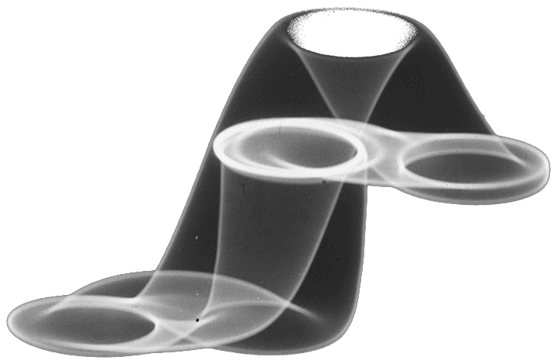



Компютърна графика
Растерна и векторна графика, графични файлови формати, графични редактори, цветови гами

Slide 36
Компютърна графика
Въпросите от този раздел по конспект обхващат следните области:
Компютърна графика. Графични файлови формати (JPG, GIF, PNG, TIFF, EPS, PSD, AI, CDR). Компресиране на изображенията. Векторни и графични изображения. Конвертиране на графични формати. Приложения (създаване на графични изображения, анализ и разпознаване на изображения, компютърно изкуство). Графични редактори за изображения. Филтри и ефекти. Цветови гами: RGB, CMYK, Panton, 16-битови цветове.

Slide 37
Въпрос
Кое от посочените долу НЕ е алгоритъм за кодиране на черн0-бели изображения, дефиниран от “CCITT” организацията:
G31D
G32D
G41D
G42D

Slide 38
Отговор
“CCITT” дефинира три алгоритъма за кодиране на черно-бели изображения:
едномерен “Group 3” (G31D)
двумерен “Group 3” (G32D)
двумерен “Group 4” (G42D)
Информация:
http://www.fileformat.info/mirror/egff/ch09_05.htm

Slide 39






Бази от данни
Модели на данните, таблици, релации, SQL

Slide 40
Бази от данни
Въпросите от този раздел по конспект обхващат следните области:
Бази от данни. Системи за управление на бази от данни. Логическа и физическа организация. Модели на данните
Релационни бази от данни. Таблици и релации. Обекти в базите от данни. Типове данни
Език SQL. Видове SQL команди и заявки

Slide 41
Въпрос
…
…
…
…
…
…
…

Slide 42
Отговор
…
…
…
Информация:
…
…
…

Slide 43

Информационни системи
ERP, CRM, BI, BPM, FMIS, CAD/CAM, CMS, софтуерни архитектури

Slide 44
Информационни системи
Въпросите от този раздел по конспект обхващат следните области:
Информационни системи. Класифициране (за управление на организация – ERP, за управление на производство, за връзки с клиенти и доставчици – CRM, за отчети, анализи и прогнози – BI, за решаване на конкретни проблеми, ...). Жизнен цикъл (основни етапи в създаването и използването). Основни функции и задачи. Системни архитектури – двуслойна (клиент/сървър), трислойна, N-слойна (разпределена), cloud computing.

Slide 45
Въпрос
…
…
…
…
…
…
…

Slide 46
Отговор
…
…
…
Информация:
…
…
…

Slide 47


Сигурност и защита на информацията
Симетрични и асиметрични кодиращи алгоритми, криптографско хеширане, електронен подпис, цифрови сертификати

Slide 48
Сигурност и защита на информацията
Въпросите от този раздел по конспект обхващат следните области:
Сигурност и защита на информацията. Методи и алгоритми за кодиране: симетрични криптографски алгоритми – DES, 3DES; асиметрични криптографски алгоритми (с публичен и частен ключ) – RSA, DSA. Криптографски хеширащи алгоритми – SHA-1, MD5. Електронен подпис. Инфраструктура на публичния ключ (PKI). Цифрови сертификати.

Slide 49
Въпрос
Кое от следните твърдения е грешно?
При ползване на DSA алгоритъма, не се кодира цялото съобщение, а само неговият хеш.
ElGamal е асиметричен алгоритъм за криптиране чрез публичен ключ;
RSA алгоритъмът не е интегриран в операционните системи на Microsoft;
Camellia е симетричен криптографски алгоритъм.

Slide 50
Отговор
RSA е алгоритъм за шифриране на данни, при който се използват различни ключове за шифриране и дешифриране. Дължината на ключа, използван за кодиране е от 512 до 1024 бита. RSA алгоритъмът е най-широко разпространеният алгоритъм за кодиране в света и е интегриран в множество операционни системи, включително тези на Microsoft, Apple, Sun и Novell.
Информация:
http://en.wikipedia.org/wiki/RSA_(algorithm)
http://en.wikipedia.org/wiki/Camellia_(cipher)
…
…

Slide 51




Презентационни системи
Софтуер за презентации, изготвяне на презентации, слайдове, ефекти, бележки, цветове, изображения, звук, видео

Slide 52
Презентационни системи
Въпросите от този раздел по конспект обхващат следните области:
Презентиране на информация чрез средствата на информационните технологии. Компютърна презентация – слайд, ефекти, бележки, цветова схема, шаблони
Дизайн на презентационни материали – използване на цветове, текст, изображения, звук, анимация и видео
Софтуер за презентации (презентационни системи)

Slide 53
Въпрос
…
…
…
…
…
…
…

Slide 54
Отговор
…
…
…
Информация:
…
…
…

Slide 55
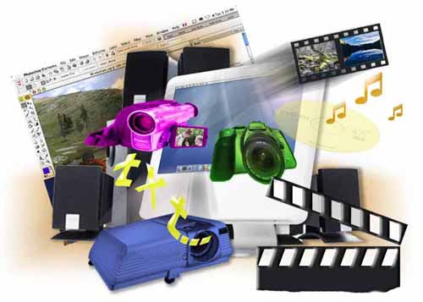



Мултимедия
Софтуер за създаване / обработка на мултимедия: звук, видео, файлови формати

Slide 56
Мултимедия
Въпросите от този раздел по конспект обхващат следните области:
Мултимедия. Технологии за създаване на мултимедийни приложения. Софтуерни средства за създаване на мултимедийни продукти. Генериране на анимация и филми (вмъкване и обработка на изображения, звук, текст). Компресия на мултимедийни файлове. Конвертиране на мултимедийни файлови формати. Софтуер за възпроизвеждане на мултимедийни продукти, анимация и филми.

Slide 57
Въпрос
…
…
…
…
…
…
…

Slide 58
Отговор
…
…
…
Информация:
…
…
…

Slide 59


Компютърни мрежи
OSI модел, мрежови модели, протоколи, стандарти, хардуерно оборудване

Slide 60
Компютърни мрежи
Въпросите от този раздел по конспект обхващат следните области:
Компютърни мрежи. Архитектура на OSI модела. Мрежови протоколи
Локални мрежи – понятия, видове според организацията на управление, топология, основни стандарти, хардуерни компоненти
Глобални компютърни мрежи – понятия, начини на свързване, адреси, основни услуги. Потребители и достъп до ресурси

Slide 61
Въпрос
…
…
…
…
…
…
…

Slide 62
Отговор
…
…
…
Информация:
…
…
…

Slide 63




Устройство на Интернет
Интернет, протоколи, услуги, WWW, HTTP, FTP, SMTP, POP3, IMAP, WebDAV, IP, DNS, …

Slide 64
Устройство на Интернет
Въпросите от този раздел по конспект обхващат следните области:
Интернет – същност, технически и техноло-гични аспекти. Клиент-сървър архитектура
Основни услуги и протоколи – HTTP, FTP, POP3, SMTP
Видове достъп до Интернет – dial-up, ISDN, LAN, DSL/ADSL, Wi-Fi
Адреси в интернет – IP адреси, DNS услуги, домейни от първо ниво. Хостинг

Slide 65
Въпрос
Кое от следните не е вярно за IPv6 ?
Дължината на един IPv6 адрес е 128 бита;
IPv6 е най-новата версия на Internet Protocol;
IPv6 има две части - header и payload;
IPv6 е представен в 8 групи, всяка от които съдържа 4 шестнайсетични числа и групите са разделени с тирета.

Slide 66
Отговор
Всяко устройство в Интернет мрежата трябва да има IP адрес, за да може да комуникира с други устройства. С увеличаващия се брой на нови устройства, свързани към Интернет, нуждата за повече IP адреси надминава възможностите на IPv4. IPv6 използва 128-битов адрес, позволяващ 2¹²⁸ или приблизително 3.4×10³⁸ адреса. IPv6 е представен в 8 групи, всяка от които съдържа 4 шестнайсетични числа и групите са разделени с двуеточие, за пример 2001:0db8:85a3:0042:1000:8a2e:0370:7334.
Информация:
http://en.wikipedia.org/wiki/IPv6

Slide 67





Електронна комуникация
E-mail, Skype, ICQ, IRC, MSN Messenger, Yahoo Messenger, социални мрежи, форуми, …

Slide 68
Електронна комуникация
Въпросите от този раздел по конспект обхващат следните области:
Електронна комуникация
Електронна поща – e-mail клиенти и уеб базирани интерфейси и протоколи
Разговори в реално време – IRC, ICQ, Skype, MSN Messenger, Yahoo Messenger – принципи на действие и протоколи
Социални мрежи

Slide 69
Въпрос
…
…
…
…
…
…
…

Slide 70
Отговор
…
…
…
Информация:
…
…
…

Slide 71




World Wide Web (WWW)
Как работи WWW? Протоколът HTTP, GET, POST, URL, уеб браузър, уеб страница, уеб сайт, …

Slide 72
World Wide Web (WWW)
Въпросите от този раздел по конспект обхващат следните области:
Глобална информационна система World Wide Web (WWW) – същност и функциониране
Уеб сървъри и уеб браузъри. Протокол HTTP, методи GET и POST. Хиперлинк технология (Интернет препратки)
Web страница – същност, предназначение, URL адрес и елементи
Хостинг на уеб сайтове

Slide 73
Въпрос
…
…
…
…
…
…
…

Slide 74
Отговор
…
…
…
Информация:
…
…
…

Slide 75




Уеб дизайн, HTML, CSS
Уеб дизайн, HTML, CSS, текст, графика, препратки, таблици, формуляри, …

Slide 76
Уеб дизайн, HTML, CSS
Въпросите от този раздел по конспект обхващат следните области:
Проектиране, дизайн, разработване и тестване на уеб сайтове
Основни HTML тагове: вмъкване на форматиран текст, изображения, връзки (препратки), таблици
Език за стилизиране на уеб сайтове CSS
Подравняване на съдържанието в уеб страница

Slide 77
Уеб дизайн, HTML, CSS (2)
Характеристики на страница (фон, цвят, изображения, подравняване, заглавия на страници, кодировка на страници, meta тагове), параграфи, шрифтове, цветове, вмъкване на изображения
Превръщане на уеб дизайн (картинка) към уеб сайт. Системи за управление на съдържание
Рамки (frames). Навигация: прехвърляне на управлението в рамки (frames)

Slide 78
Въпрос
…
…
…
…
…
…
…

Slide 79
Отговор
…
…
…
Информация:
…
…
…

Slide 80





JavaScript
Разработка на скриптове с JavaScript, основни JavaScript конструкции, оператори, обекти, манипулация на DOM дървото

Slide 81
JavaScript
Въпросите от този раздел по конспект обхващат следните области:
Скриптови езици за програмиране в Интернет: JavaScript, Perl, VBScript. Общи сведения за JavaScript. Типове данни. Променливи. Оператор за присвояване. Операции и изрази. Условен оператор. Оператори за цикъл. Функции в JavaScript. Обекти в JavaScript. Масиви. Класове Date, Math. Обекти document, window, navigator. Събития в JavaScript. Обектен модел DOM и манипулация с JavaScript.

Slide 82
Въпрос
Какво ще покаже на екрана следният JavaScript код?
1,two,3,four,5,six,7,eight,9,ten
1,3,5,7,9
two,four,six,eight,ten
ще даде грешка
function myFunction(){
var myArray = [1,'two',3,'four',5,'six',7,'eight',9,'ten'];
document.writeln(myArray.filter(function(x){
var RegExp = /^(-)?(\d*)(\.?)(\d*)$/;
return String(x).match(RegExp);
}));
}

Slide 83
Отговор
array.filter(callback[, thisObject]) - създава нов масив от елементи
callback : функция, която проверява всеки елемент от масива по зададен критерий
thisObject : елемент от масива.
Информация:
http://msdn.microsoft.com/en-us/library/ie/ff679973(v=vs.94).aspx

Slide 84
Академия на Телерик за ученици
?
?
?
?
?
Въпроси?
?
?
?
?
?
http://schoolacademy.telerik.com

